Slide 1

Você se considera uma pessoa motivada?
Notes:
2. Motivação pessoal x profissional
-Teorias da motivação: Conceituação de motivação(algo interno ou externo? É possível motivar o outro?)
-O que te motiva(pessoal e profissional)?
-Marshmallow test(Universidade de Stanford)
-Como lidar com a insatisfação na carreira(Alinhamento de valores)

Slide 2
Acha que a motivação é gerada por fatores internos ou externos?
É possível motivar o outro?

Slide 3

Processo responsável pela intensidade, direção e persistência dos esforços de uma pessoa para o alcance de determinada meta.
ROBBINS (2005)
Notes:
Intensidade – Quantidade de esforço que a pessoa coloca em algo, mas se não colocado na direção certa não gera resultados favoráveis. E a persistência é a medida que garante quanto tempo uma pessoa consegue manter seu esforço(normalmente até seus objetivos serem atingidos.

Slide 4
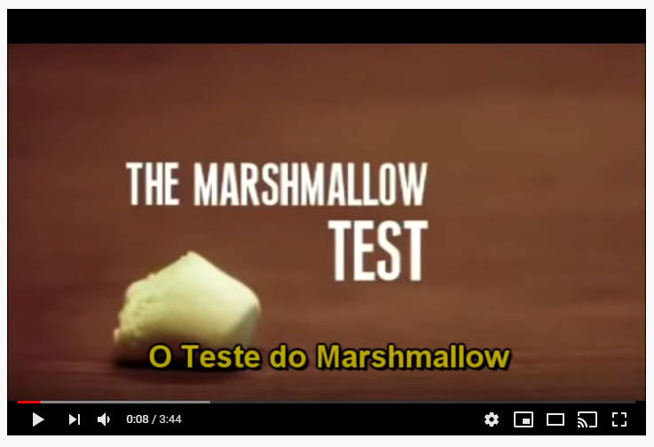
https://www.youtube.com/watch?v=77XIyD0YTqU
Notes:
O psicólogo Walter Mischel, professor de Stanford liderou um estudo entre 1960, 70 que avaliava o efeito de adiar uma recompensa momentânea em troca de uma recompensa a longo prazo. O estudo consistiu avaliar crianças de 4 à 7 anos, elas eram colocadas em uma sala com 1 marshmallow, e informadas por um adulto que se esperassem ele regressar ganhariam outro marshmallow. Veja a reação das crianças, o tempo de espera chegava a 15m.

Slide 5
Teorias das Necessidades
Taylor – capacidade produtiva
Com a evolução do modelo e as modificações nas relações de trabalho a figura do funcionário passa a ser percebida como importante, e a motivação como fator para evitar baixa qualidade e adesão ao trabalho.
Notes:
A partir da evolução do modelo Taylorista, não apenas a capacidade do colaborador era levada em conta, as modificações nas relações de trabalho fizeram com que a figura do funcionário passa a ser percebida como importante, e a motivação como fator para evitar baixa qualidade e adesão ao trabalho. Atualmente, diversos fatores se inter-relacionam para o processo motivacional como, por exemplo, salário, aspectos sociais, qualidade de vida, condições de trabalho, autonomia, relação com a liderança e perspectivas de crescimento (FRANÇA, 2009). O fato a ser observado agora, são os diferentes modos de satisfação buscados pelos colaboradores e quais contribuições os mesmos podem dar à organização a partir deles.

Slide 6
ABRAHAM MASLOW: Hierarquia das necessidades (1943)
Autorrealização
Secundárias
Estima
Sociais
Segurança
Primárias
Fisiológicas
Notes:
Esta é uma das teorias mais lembradas quando se trata do tema motivação. O conceito encontrado nesta teoria propõe que o ser humano está em constante busca da satisfação de seus desejos e a medida que satisfaz um deles, passa a buscar por outro a ser satisfeito, com uma ordem de predominância. A classificação destas necessidades segundo Maslow são:
• Necessidades fisiológicas;
• Necessidades de Segurança;
• Necessidades sociais e de amor;
• Necessidades de autoestima e
• Necessidades de auto-realização.

Slide 7
FREDERICK HERZBERG: Teoria dos dois fatores (1950)
Fatores motivadores: fatores que aumentam a satisfação no trabalho: crescimento, progresso, responsabilidade, trabalho, reconhecimento e realização
Fatores higiênicos: estes fatores não incentivam os funcionários a trabalhar mais, mas quando eles não estão presentes eles desmotivam e geram insatisfação no trabalho: segurança, relacionamento, vida pessoal e condições de trabalho
Notes:
FREDERICK HERZBERG: Teoria dos dois fatores (1950)
Certas características estão consistentemente relacionadas à satisfação no emprego, enquanto outros fatores estão associados à insatisfação no trabalho.
Os fatores de motivação representam as necessidades menos tangíveis e mais emocionais, são aqueles ligados à satisfação como por exemplo crescimento, progresso, responsabilidade, trabalho, reconhecimento e realização.
Os fatores higiênicos representam as necessidades mais básicas e tangíveis, são aqueles em que o indivíduo não se sente insatisfeito, porém também
não necessariamente satisfeito, como por exemplo, segurança, relacionamento, vida pessoal e condições de trabalho.

Slide 8
MCCLELLAND: Teoria das Necessidades Adquiridas (1961)
Realização, Afiliação e Poder
Desenvolvidas pelo indivíduo a partir da sua experiência de vida, interações com outros indivíduos e com o ambiente. Essas necessidades existem, em graus diferentes, em todos os indivíduos, de forma individual.
Notes:
Segundo o autor, três tipos de necessidade merecem atenção: as necessidades de Realização, as necessidades de Afiliação e as necessidades de Poder. Essas necessidades são desenvolvidas pelo indivíduo a partir da sua experiência de vida e de suas interações com outros indivíduos e com o ambiente. Essas necessidades existem, em graus diferentes, em todos os indivíduos, de forma que a hierarquia das necessidades, na teoria de McClelland (1961), é individual. Assim, a forma de atuação de um indivíduo no trabalho será determinada pelo quanto o indivíduo é forte ou fraco em cada um desses três tipos de necessidades.

Slide 9
CLAYTON ALDERFER: Hierarquia das necessidades (1969)
Existência, Relacionamento e Crescimento
Os níveis atuam simultaneamente e não progressivamente como na teoria de Maslow.
Notes:
CLAYTON ALDERFER: Hierarquia das necessidades (1969)
Clayton interessado pelos estudos apontados por Maslow, decidiu propor uma revisão da
hierarquia. Para ele, existem três níveis de necessidades:
• Existência;
• Relacionamento e
• Crescimento.
Para Clayton, os níveis atuam simultaneamente e não progressivamente como na teoria de
Maslow.

Slide 10
Teoria da Autodeterminação e da Avaliação Cognitiva
Fatores externos podem aumentar a motivação intrínseca.
Recompensas externas podem minar a motivação caso sejam vistas como forma de controle.
Ex. Elogios e Feedback
Ex. Trabalho voluntário
que passa ser $
Querer x Ter
Notes:
Elogios e feedback(extrínseco) podem por exemplo aumentar até mesmo a motivação intrínseca sob determinadas circunstancias.
O trabalho voluntário está alinhado a um propósito. Provavelmente a pessoa que o realiza tem valores como ajudar o próximo, família, etc. Mas se esta pessoa passa a ser remunerada pelo mesmo trabalho, pode ter uma queda em sua motivação, pois pode ter a impressão de que aquilo é menos uma coisa que ele quer fazer e mais uma coisa que ele tem de fazer.

Slide 11
Teoria do estabelecimento de objetivos
Objetivos específicos difíceis, com feedback, conduzem melhores desempenhos trazendo:
Foco
Intensidade
Persistência

Slide 12
Teoria da autoeficácia
Convicção de capacidade para realizar determinada tarefa. Esta convicção pode ser adquirida ou aumentada por meio de:
Mestria prática
Aprendizagem por observação
Persuasão verbal
Excitação emocional

Slide 13
Teoria do reforço
Abordagem behaviorista que argumenta que o reforço condiciona o comportamento.
Se um comportamento não é positivamente reforçado, a probabilidade de ser repetido diminui.
Notes:
Se um comportamento não é positivamente reforçado, a probabilidade de ser repetido diminui.

Slide 14
Teoria da equidade/justiça organizacional
Teoria que defende que os indivíduos comparam esforços realizados e as recompensas obtidas e respondem de maneira a eliminar injustiças percebidas. Como consequência podem adotar os comportamentos:
Esforço
Qualidade
Autoimagem
Percepção do outro
Busca de referência
Desistência

Slide 15
Teoria da expectativa
A força da tendência para agir de determinada maneira depende da força da expectativa de que essa ação trará certo resultado e da atração que esse resultado exerce sobre o indivíduo.
Relação esforço-desempenho
Relação desempenho-recompensa
Relação recompensa-metas pessoais

Slide 16
Qual foi sua última motivação externa?
E interna?
Notes:
Se identificou ou identificou alguém com alguma das teorias?
Qual sua última motivação externa? Carro, casa, etc
E Interna?
Porque é tão difícil identificar nossas motivações internas? Falta de autoconhecimento?

Slide 17

Desafio das organizações
Estabelecer objetivos com o cuidado de proporcionar incentivos intrínsecos além dos extrínsecos.
Combinação de diferentes fatores.
Notes:
A motivação que gera mais satisfação é a que está ligada a fatores intrínsecos.
Estabelecer objetivos é mais eficiente para aumentar a motivação, quando há recompensas para alcança-los

Slide 18
Desafio das organizações
O fator que motiva uma pessoa, pode ser o que desmotiva outra.
Ex. Autonomia
Notes:
Aquilo que motiva determinada pessoa pode ser completamente diferente daquilo que o faz com uma outra, ainda que estejam trabalhando na mesma equipe. Homogeneizar os desejos dos trabalhadores é um engano ainda muito comum por parte dos gestores.

Slide 19
Fatores que impactam na motivação
Desafio das organizações
Clima organizacional
Transparência nos processos
Liderança
Oportunidades internas
Salário e Benefícios
Reconhecimento
Notes:
Estes fatores estão vinculados a motivação, identificação com a empresa, colaboração entre as pessoas e interesse no trabalho.

Slide 20

Carlos
29 anos
Analista financeiro sênior
Situação: pronto para um próximo passo na sua carreira, mas sem previsão de promoção na empresa.
Notes:
-Conceito a ser trabalhado:
Falta de headcount ou budget: Pode ser que pelo porte da empresa ou maturidade daquela área ou atividade, não exista necessidade de mais um líder, ou o que aquela posição entrega não sustenta ou justifica um aumento de salário.
Como lidar com a situação:
-Pergunte-se diariamente, meu projeto se paga? Como colaborador, trago retorno para a empresa equivalente ao que ganho?
-Avalie como está o mercado de atuação no seu ramo, competências requeridas, salário e benefícios, tendências. Talvez sua visão esteja desalinhada com a realidade atual.
-Ao chegar à conclusão de que quero ficar e que estou defasado em relação a cargo e salário, talvez a opção seja negociar, e lembre que aqui vale tudo, se não rolar promoção ou aumento de salário, um pacote de benefícios melhor pode ser uma opção até o cenário melhorar.

Slide 21
Possíveis causas organizacionais:
-Porte;
-Maturidade;
-Falta de necessidade;
-Performance(acima ou abaixo);
-Falta de headcount(posição) ou budget.
Notes:
-Conceito a ser trabalhado:
Falta de headcount ou budget: Pode ser que pelo porte da empresa ou maturidade daquela área ou atividade, não exista necessidade de mais um líder, ou o que aquela posição entrega não sustenta ou justifica um aumento de salário.

Slide 22

Como lidar com a situação:
1. Questione-se diariamente:
-Meu projeto se paga?
-Como colaborador, trago retorno equivalente ao que recebo?
Notes:
Como lidar com a situação:
-Pergunte-se diariamente, meu projeto se paga? Como colaborador, trago retorno para a empresa equivalente ao que ganho?
-Avalie como está o mercado de atuação no seu ramo, competências requeridas, salário e benefícios, tendências. Talvez sua visão esteja desalinhada com a realidade atual.
-Ao chegar à conclusão de que quero ficar e que estou defasado em relação a cargo e salário, talvez a opção seja negociar, e lembre que aqui vale tudo, se não rolar promoção ou aumento de salário, um pacote de benefícios melhor pode ser uma opção até o cenário melhorar.

Slide 23

Como lidar com a situação:
2. Avalie como está o mercado de atuação no seu ramo, competências requeridas, salário e benefícios, tendências.
Esteja certo de que sua visão não esteja desalinhada com a realidade atual.
Notes:
Como lidar com a situação:
-Pergunte-se diariamente, meu projeto se paga? Como colaborador, trago retorno para a empresa equivalente ao que ganho?
-Avalie como está o mercado de atuação no seu ramo, competências requeridas, salário e benefícios, tendências. Talvez sua visão esteja desalinhada com a realidade atual.
-Ao chegar à conclusão de que quero ficar e que estou defasado em relação a cargo e salário, talvez a opção seja negociar, e lembre que aqui vale tudo, se não rolar promoção ou aumento de salário, um pacote de benefícios melhor pode ser uma opção até o cenário melhorar.

Slide 24

Como lidar com a situação:
3. Ao chegar à conclusão de querer permanecer onde está, vale planejar alternativas a curto/médio e longo prazo e negociar.
As alternativas podem ser de qualquer tipo: mudança de área, projeto, um melhor pacote de benefícios até uma promoção ou aumento de salário, por exemplo.
Notes:
Como lidar com a situação:
-Pergunte-se diariamente, meu projeto se paga? Como colaborador, trago retorno para a empresa equivalente ao que ganho?
-Avalie como está o mercado de atuação no seu ramo, competências requeridas, salário e benefícios, tendências. Talvez sua visão esteja desalinhada com a realidade atual.
-Ao chegar à conclusão de que quero ficar e que estou defasado em relação a cargo e salário, talvez a opção seja negociar, e lembre que aqui vale tudo, se não rolar promoção ou aumento de salário, um pacote de benefícios melhor pode ser uma opção até o cenário melhorar.

Slide 25
E o que te motiva?
Notes:
Aula 2. Motivação pessoal x profissional

Slide 26

Autoconhecimento
Padrões de comportamento
Valores
Notes:
O autoconhecimento é a identificação de padrões que são originados pelos nossos valores pessoais. Entendendo essa relação conseguimos desenvolver nosso comportamento e tomada de decisão.
Primeiro vamos alinhar nossa motivação aos nossos valores e depois falar sobre como desenvolver o autoconhecimento.

Slide 27
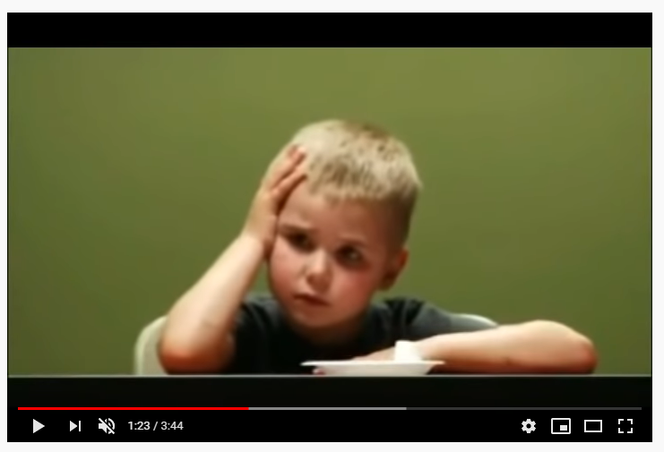
Marshmallow Test
https://www.youtube.com/watch?v=77XIyD0YTqU
Notes:
Lembram do vídeo do teste do marshmallow?

Slide 28
Marshmallow Test
-Autodisciplina
Releitura
-Ambiente exerce maior influência
-Alta renda: Maiores privilégios
-Baixa renda: Instabilidade gera dificuldade de adiar recompensas
Notes:
Aquelas crianças que realizaram o test do Marshmallow foram acompanhadas em sua vida adulta e de acordo com estudos foi identificado que as que resistiram eram mais bem sucedida em diferentes aspectos da vida em relação as que não esperaram. Isso mostrou a importância da autodisciplina para o alcance de resultados. Recentemente novos estudos baseados nessa teoria reafirmou a importância de adiar a gratificação mas não encontrou relação direta com o fato do experimento na infância e na vida adulta. A conclusão, como vimos no curso de Comunicação Assertiva, é de que o ambiente exerce grande influência(se não a maior) sobre as experiências vividas e conquistas realizadas. Isso foi comprovado em crianças de classe baixa e média e notou-se que, além do acesso a maiores privilégios, as de baixa renda por ter uma vida mais instável, também podem ter maior dificuldade de adiar uma recompensa.

Slide 29
Traçar um objetivo traz clareza sobre a direção certa a seguir, independente dos recursos empregados.
Maiores recursos = Menor tempo
“Fora de Série – Outliers” pelo autor Malcolm Gladwell
Notes:
Recursos não consideramos só financeiro, e sim também tempo, acesso a diferentes ambientes

Slide 30
- Recursos investidos em sua educação
+ Dedicação para alcançar objetivos
Não se vitimize! Use a situação como mola propulsora.
Notes:
Recursos não consideramos só financeiro, e sim também tempo, acesso a diferentes ambientes

Slide 31
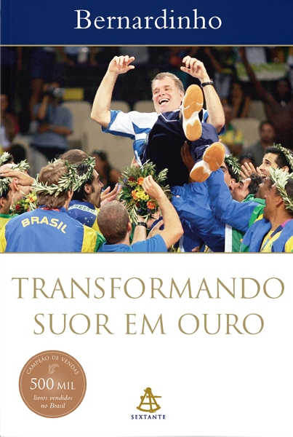
Usou o tempo que passou como reserva para observar e desenvolver sua habilidade estratégica como técnico.
Notes:
Bernardinho é o maior campeão da história do vôlei e o maior medalhista olímpico brasileiro.
Formado em economia, o maior banco que trabalhou foi o banco reserva, onde aprendeu grandes lições e desenvolveu as habilidades de observação entre os times, o que o levou a ser um grande técnico.

Slide 32
Teste Âncoras de carreira
Edgar Schein, PhD em psicologia social pela Harvard e professor MIT.
Autonomia;
Segurança;
Competência técnico-funcional;
Competência administrativa geral;
Criatividade empreendedora;
Dedicação a uma causa;
Desafio puro;
Estilo de vida.
Notes:
Indicação de teste: Âncoras de carreira https://www.roberthalf.com.br/blog/carreira/teste-ancoras-de-carreira
Na década de 1970, Edgar Schein, PhD em psicologia social pela Universidade de Harvard e professor emérito da Sloan School of Management, a escola de negócios do Massachusetts Institute of Technology (MIT), desenvolveu a teoria das âncoras de carreira. Segundo Schein, as âncoras são pilares que norteiam as decisões de carreira de cada indivíduo. O teste âncoras de carreira objetiva fazer com que cada profissional possa descobrir quais delas têm maior peso em sua experiência de trabalho.

Slide 33
Concluindo
Diferentes teorias sustentam o fator motivação;
É um desafio para as organizações manter seus colaboradores motivados;
(Re)encontre e mantenha sua motivação;
Sua motivação é impulsionada por seus valores

